Slide 1
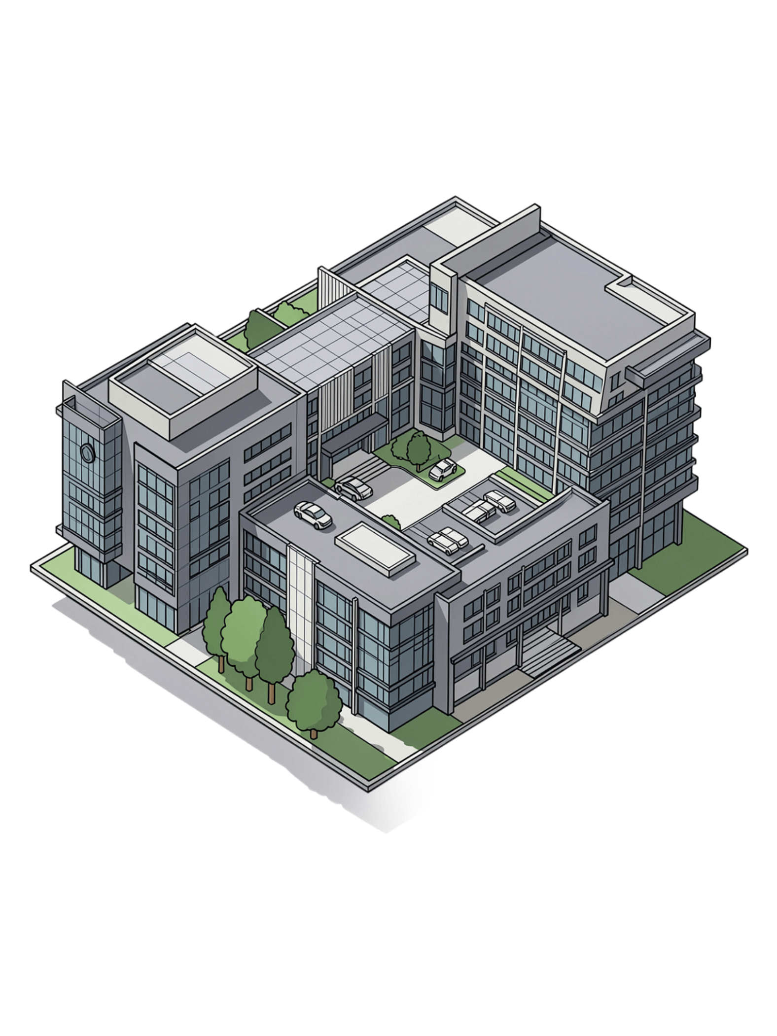
Sistema Acadêmico: Análise e Levantamento de Requisitos
Disciplina: Gestão e Qualidade de Software
Professor: Daniel Henrique Matos de Paiva
Integrantes: Ana Carolina de Sousa Freitas RA: 325132932
Alice Fernandes Barbosa - RA: 326128348
Albano de Souza RA: 32516336
Débora Suellen Gomes RA: 325132368
Instituição: Centro universitário UNA

Slide 2


Problema e Escopo da Solução
🔴 Problema
Gestão manual de matrículas, notas e históricos gera erros, retrabalho e ineficiência operacional para toda a instituição.
🎯 Escopo
Plataforma integrada para gestão de matrículas, diário de classe, notas, pré-requisitos e emissão de históricos acadêmicos.
👥 Público-alvo
Alunos, professores, coordenadores e secretaria acadêmica — todos com perfis e permissões distintas no sistema.

Slide 3
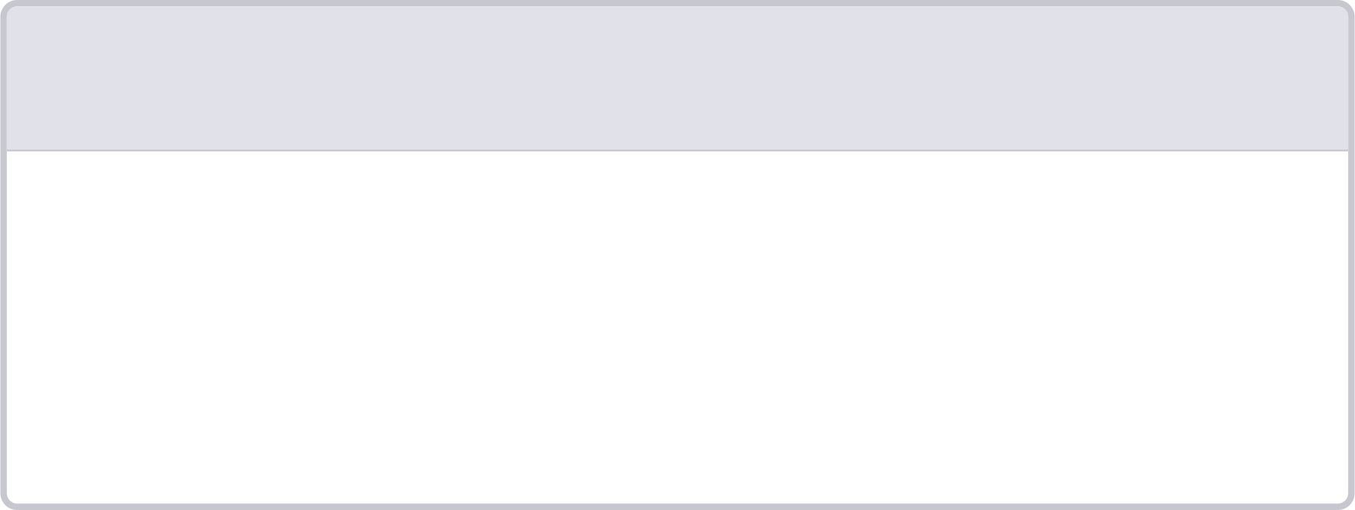

Principais Requisitos Funcionais
1
2
Matrículas
Diário de Classe
RF1: Cadastro e gerenciamento de matrículas com validação automática de pré-requisitos.
RF2: Lançamento de notas e frequência pelo professor no diário de classe digital.
3
4
Histórico Acadêmico
Catálogo de Disciplinas
RF3: Geração automática de históricos com cálculo de média ponderada por créditos.
RF4: Consulta de disciplinas disponíveis, vagas e pré-requisitos necessários.

Slide 4



Requisitos Não Funcionais e Metas de Qualidade
⚡ Performance
🟢 Disponibilidade
🔐 Segurança
Tempo de resposta máximo de 2 segundos para consultas.
OAuth 2.0, criptografia de dados sensíveis e conformidade LGPD.
SLA de 99,5% garantido durante o período letivo.
📱 Usabilidade
Interface responsiva acessível em desktop e mobile.

Slide 5
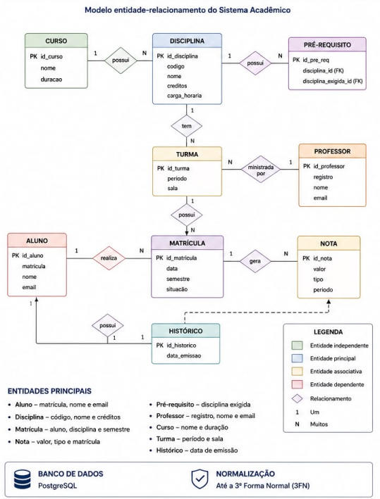

Slide 6
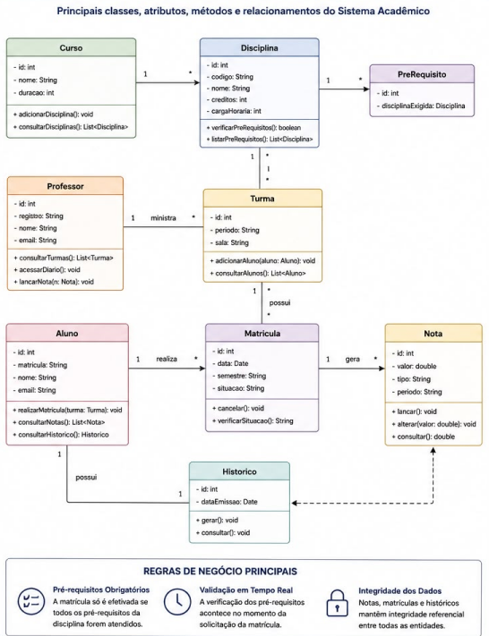

Regra: Pré-requisitos Obrigatórios

Slide 7





Pipeline de Desenvolvimento (Git e Code Review)
GitFlow
Branches main, develop e feature/* organizando o fluxo de trabalho no GitHub.
Conventional Commits
Padrão feat/, fix/, docs/, refactor/ para rastreabilidade e changelogs automáticos.
Code Review
Aprovação obrigatória de 2 reviewers antes de qualquer merge para a branch main.

Slide 8
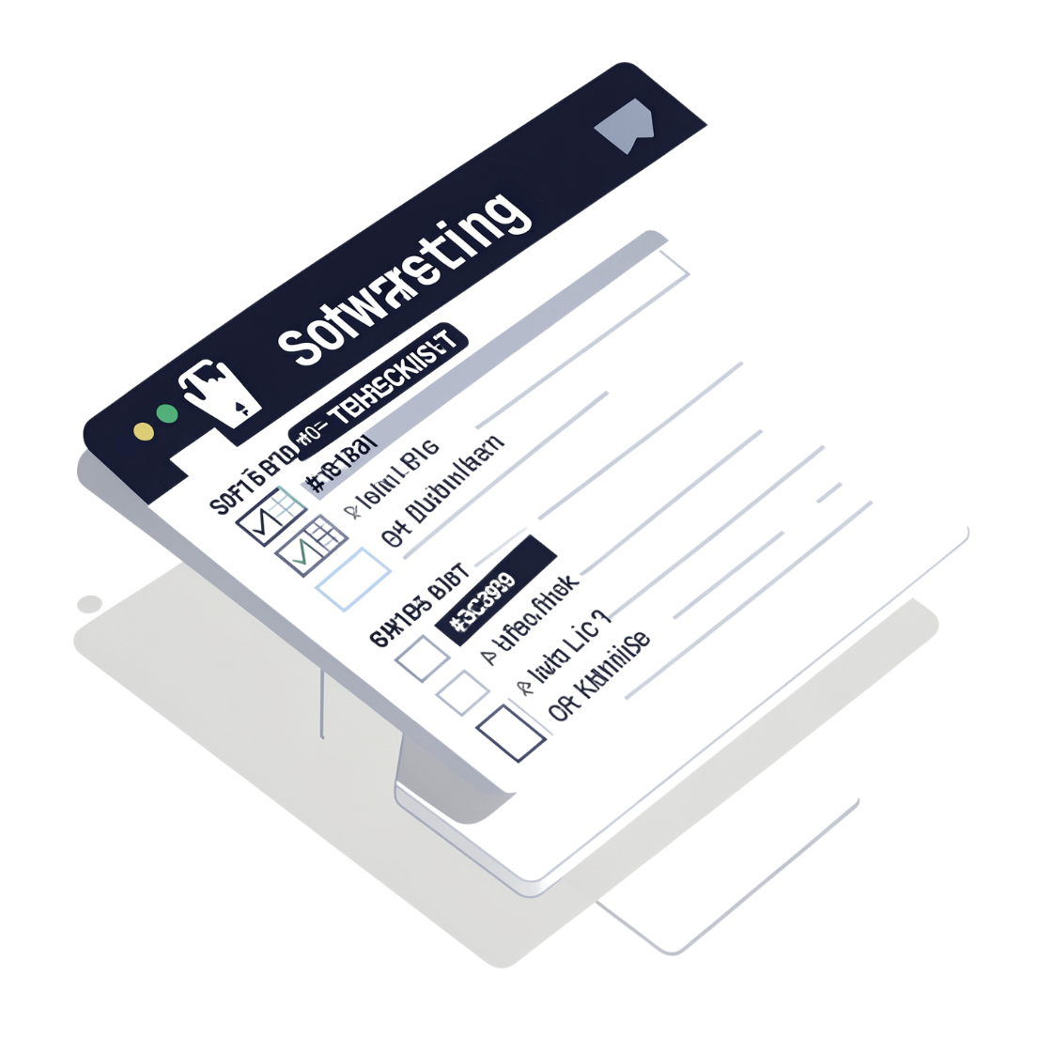

Estratégia de Testes e Validação
Cenários de Teste
1
Pré-requisito não atendido
2
Nota fora do intervalo
Professor tenta lançar nota fora de 0–10 → Validação impede o salvamento com alerta de erro.
Matrícula solicitada sem pré-requisito cumprido → Sistema rejeita e exibe mensagem clara ao aluno.
3
Geração de histórico
Solicitação de histórico → Cálculo correto de média ponderada por créditos e emissão do documento.

Slide 9
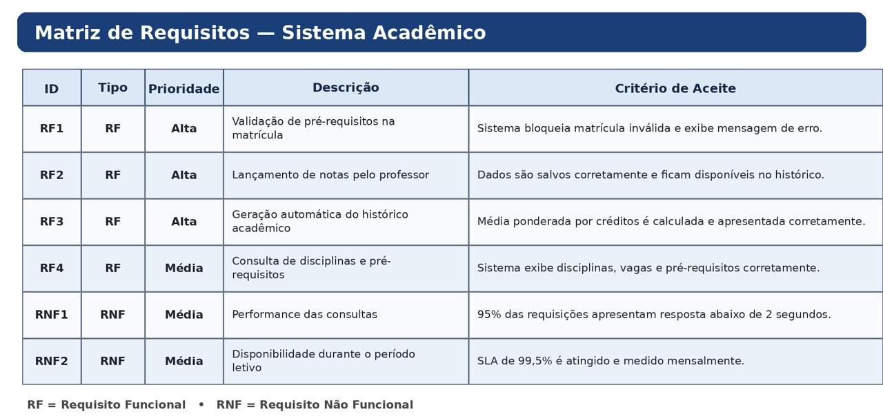


Slide 10

Conclusão e Desafios Identificados
✅ Pontos-chave
⚠️ Desafios
•Sistema organizado
• Segurança
• Facilidade de uso.
•Pré-requisitos
• Segurança
• Consistência dos dados.
🚀 Próximos Passos
Protótipo • Desenvolvimento e testes • Validação

